Slide 1
Český telekomunikační úřad
Srovnávací nástroj cen a kvality
názorná vizualizace
setkání se sektorem
16. prosince 2020

Slide 2
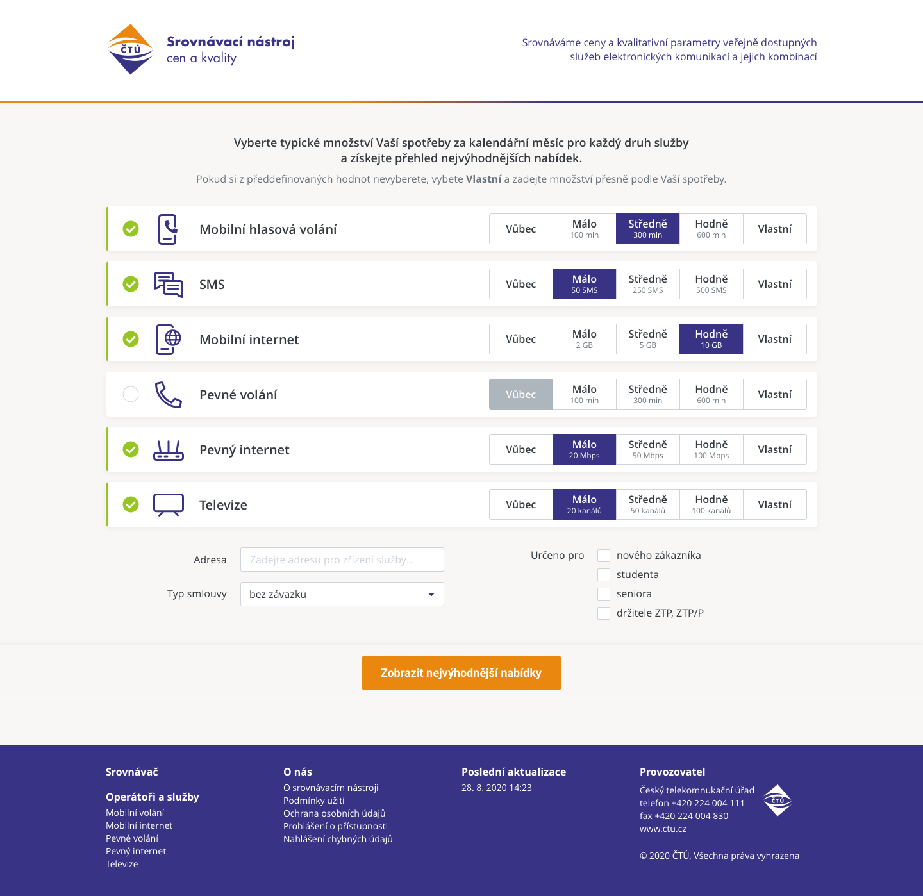
GUI – koncový uživatel – uživatelské profily

Slide 3

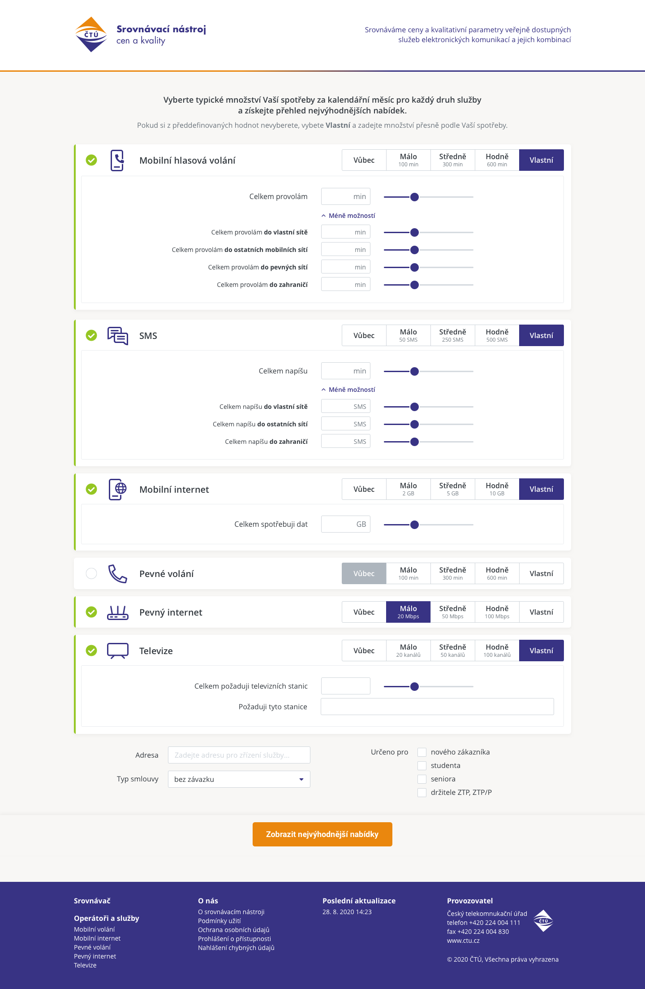
GUI – koncový uživatel – přesné zadání
GUI – koncový uživatel – přesné zadání

Slide 4
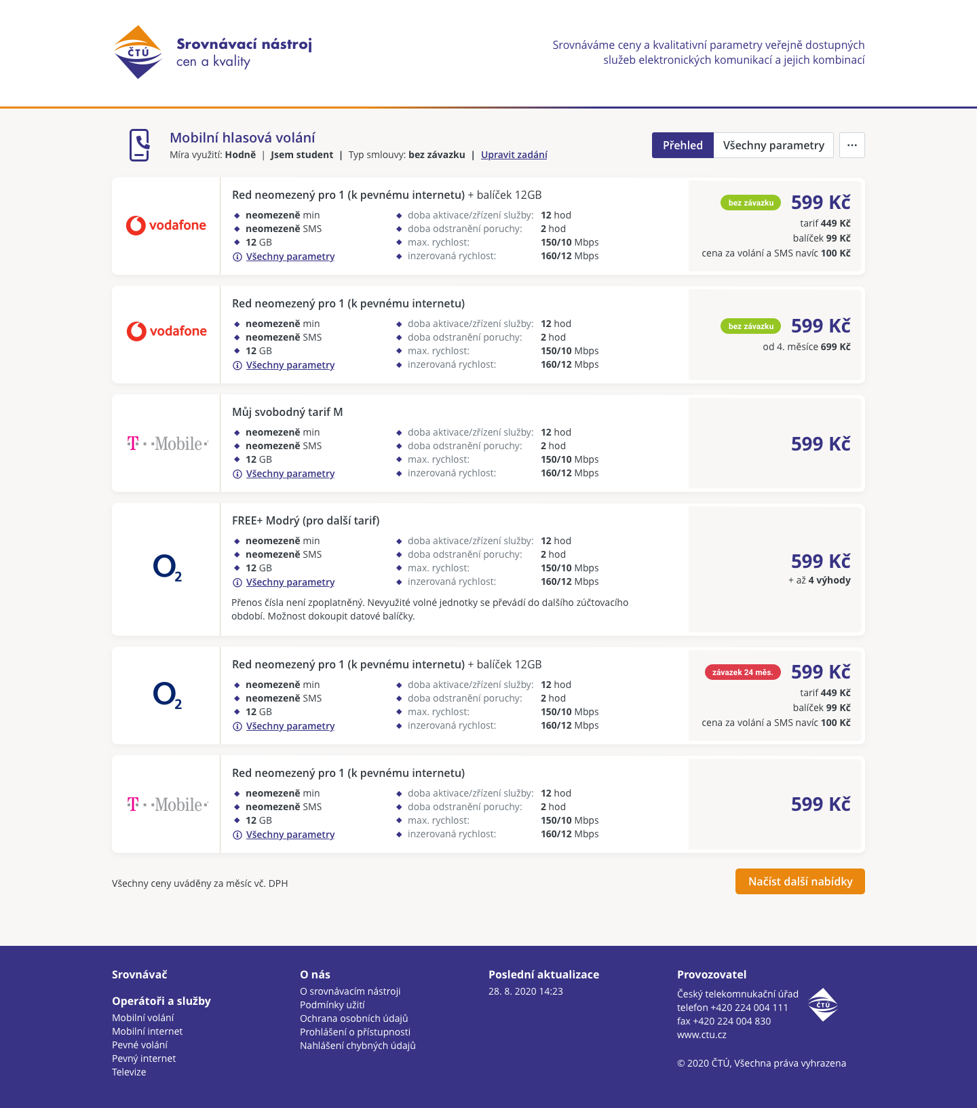
GUI – koncový uživatel – výstup srovnání

Slide 5
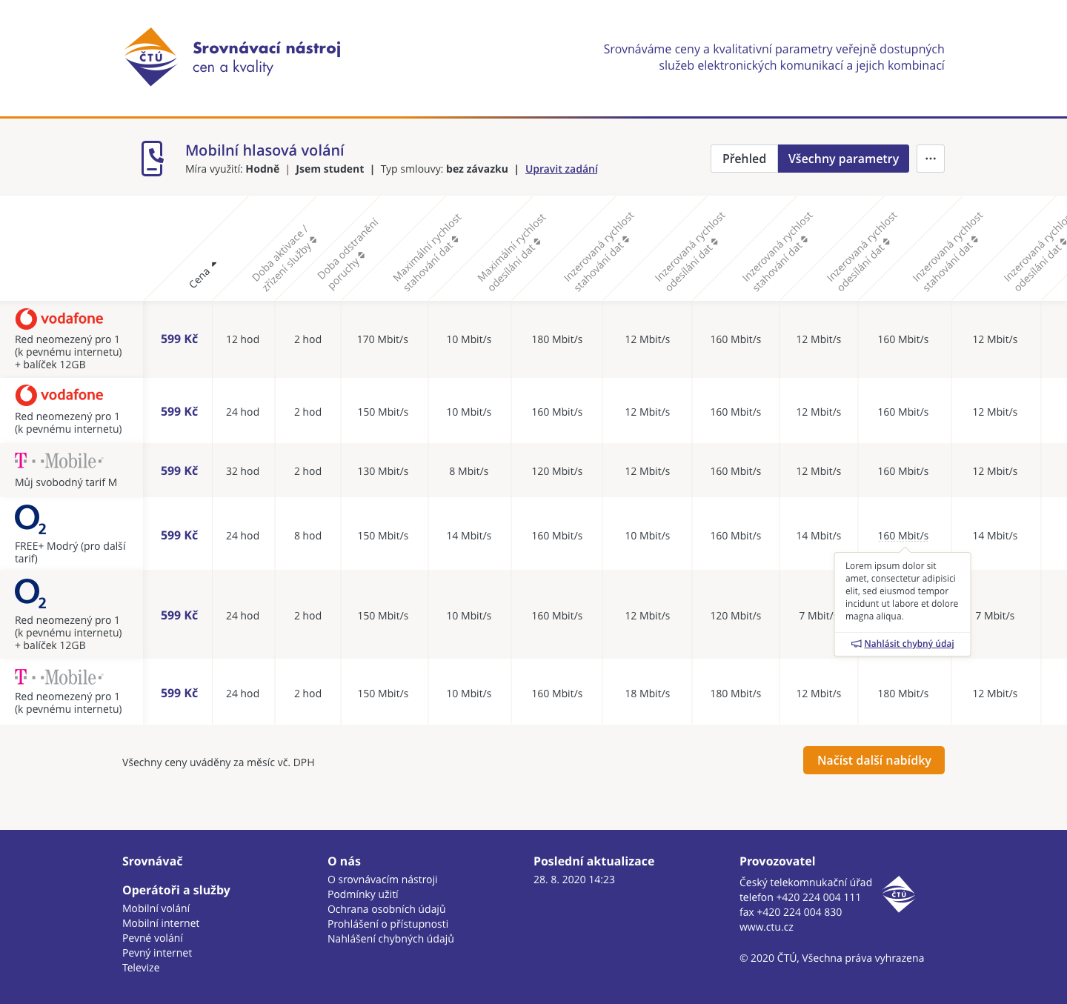
GUI – koncový uživatel – výstup srovnání

Slide 6
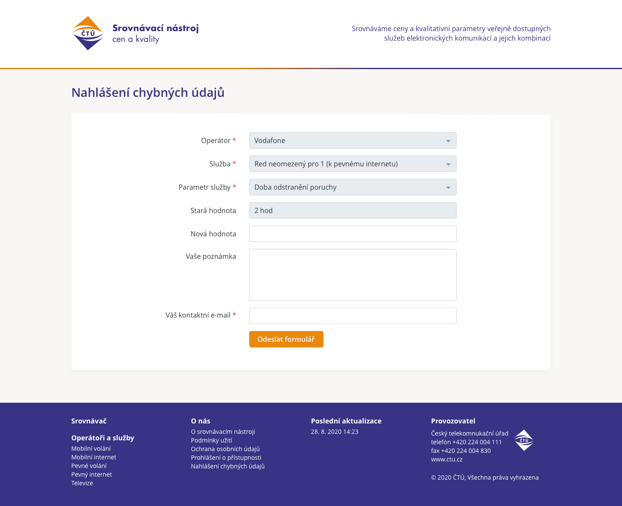
GUI – koncový uživatel – nahlášení chyby

Slide 7
Děkujeme za Vaši pozornost

